Slide 1
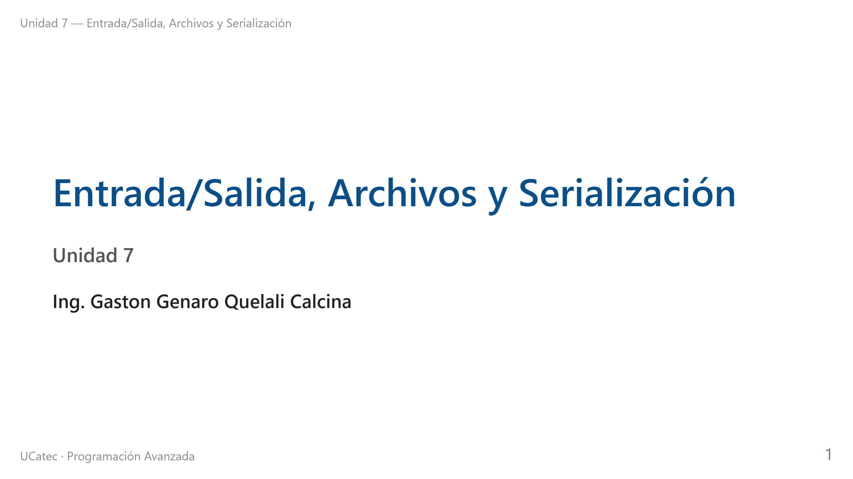

Slide 2
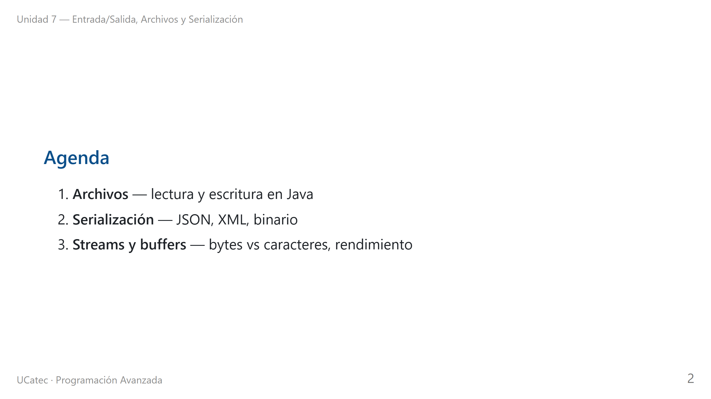

Slide 3
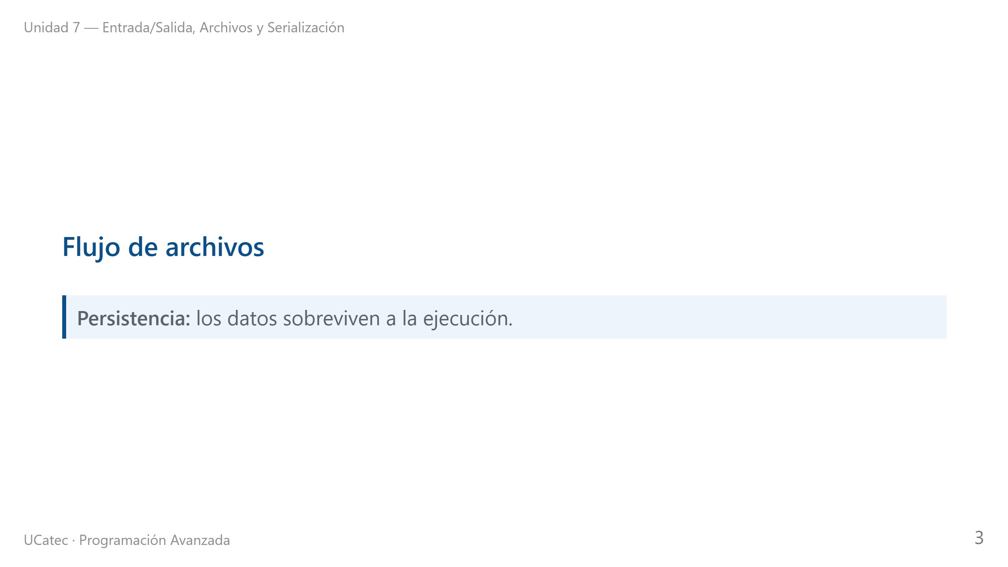
Notes:
fuente: assets/mermaid/01_flujo_archivos.mmd

Slide 4
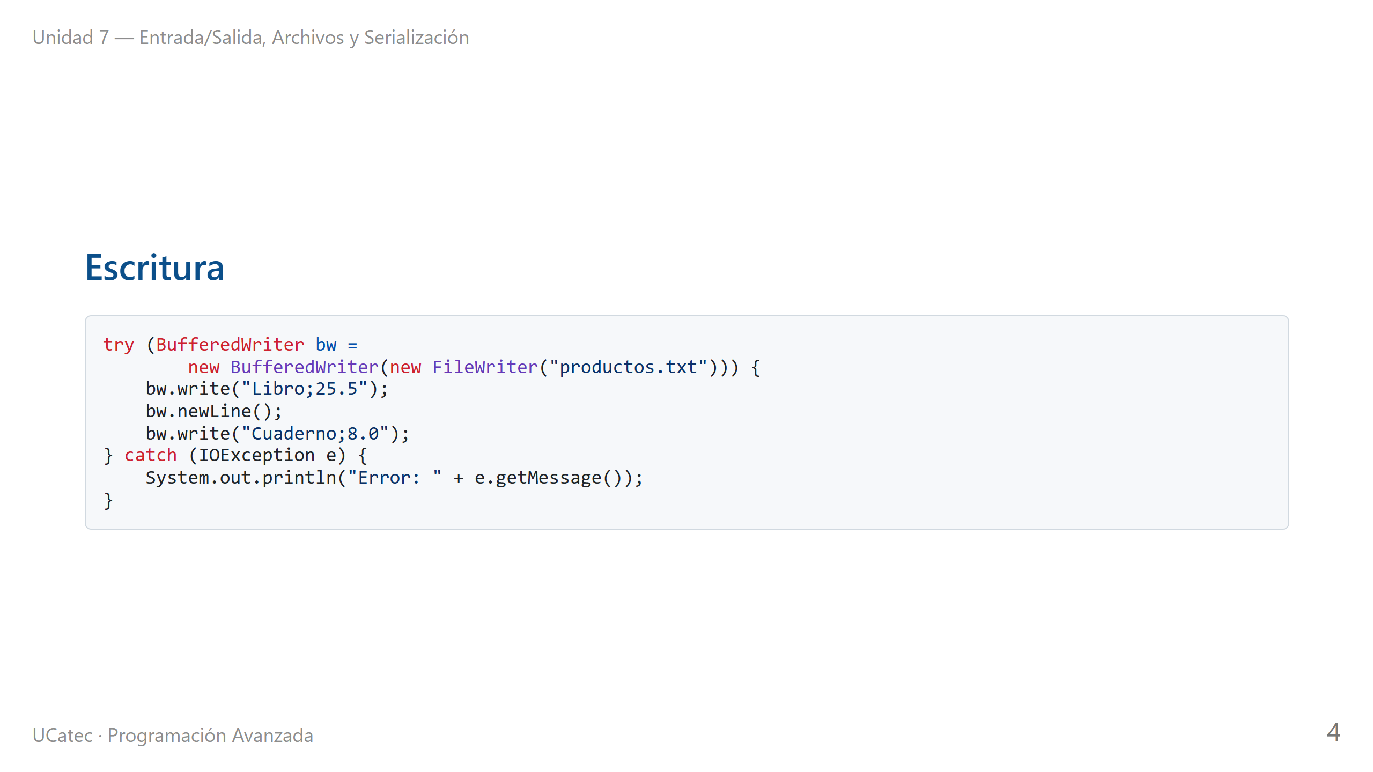

Slide 5
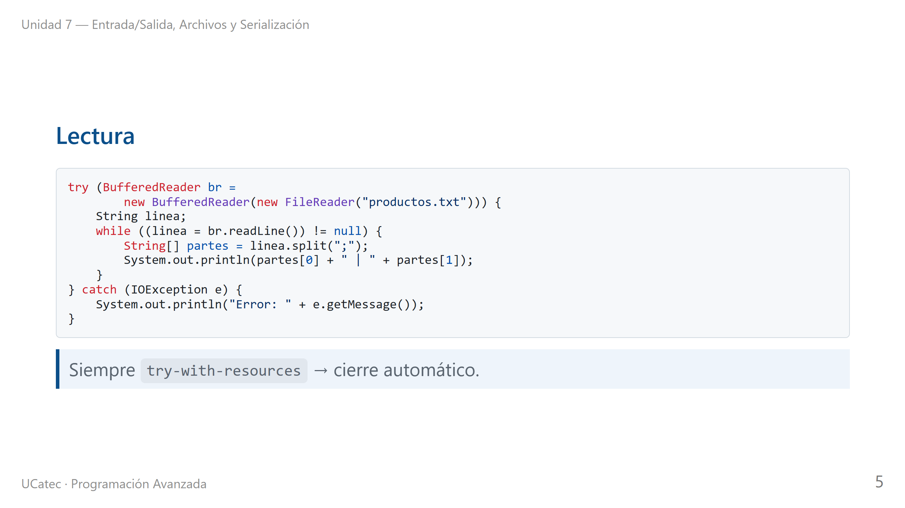

Slide 6
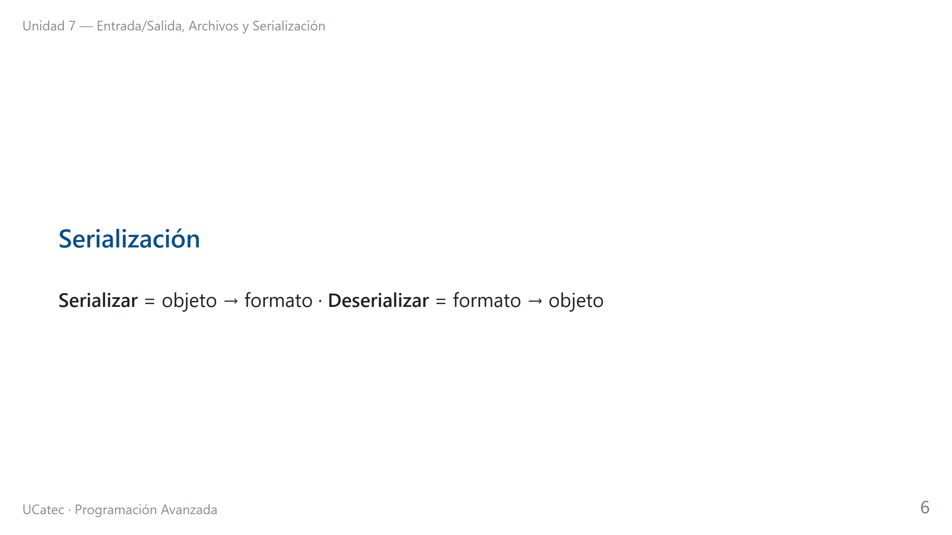
Notes:
fuente: assets/mermaid/03_serializacion.mmd

Slide 7
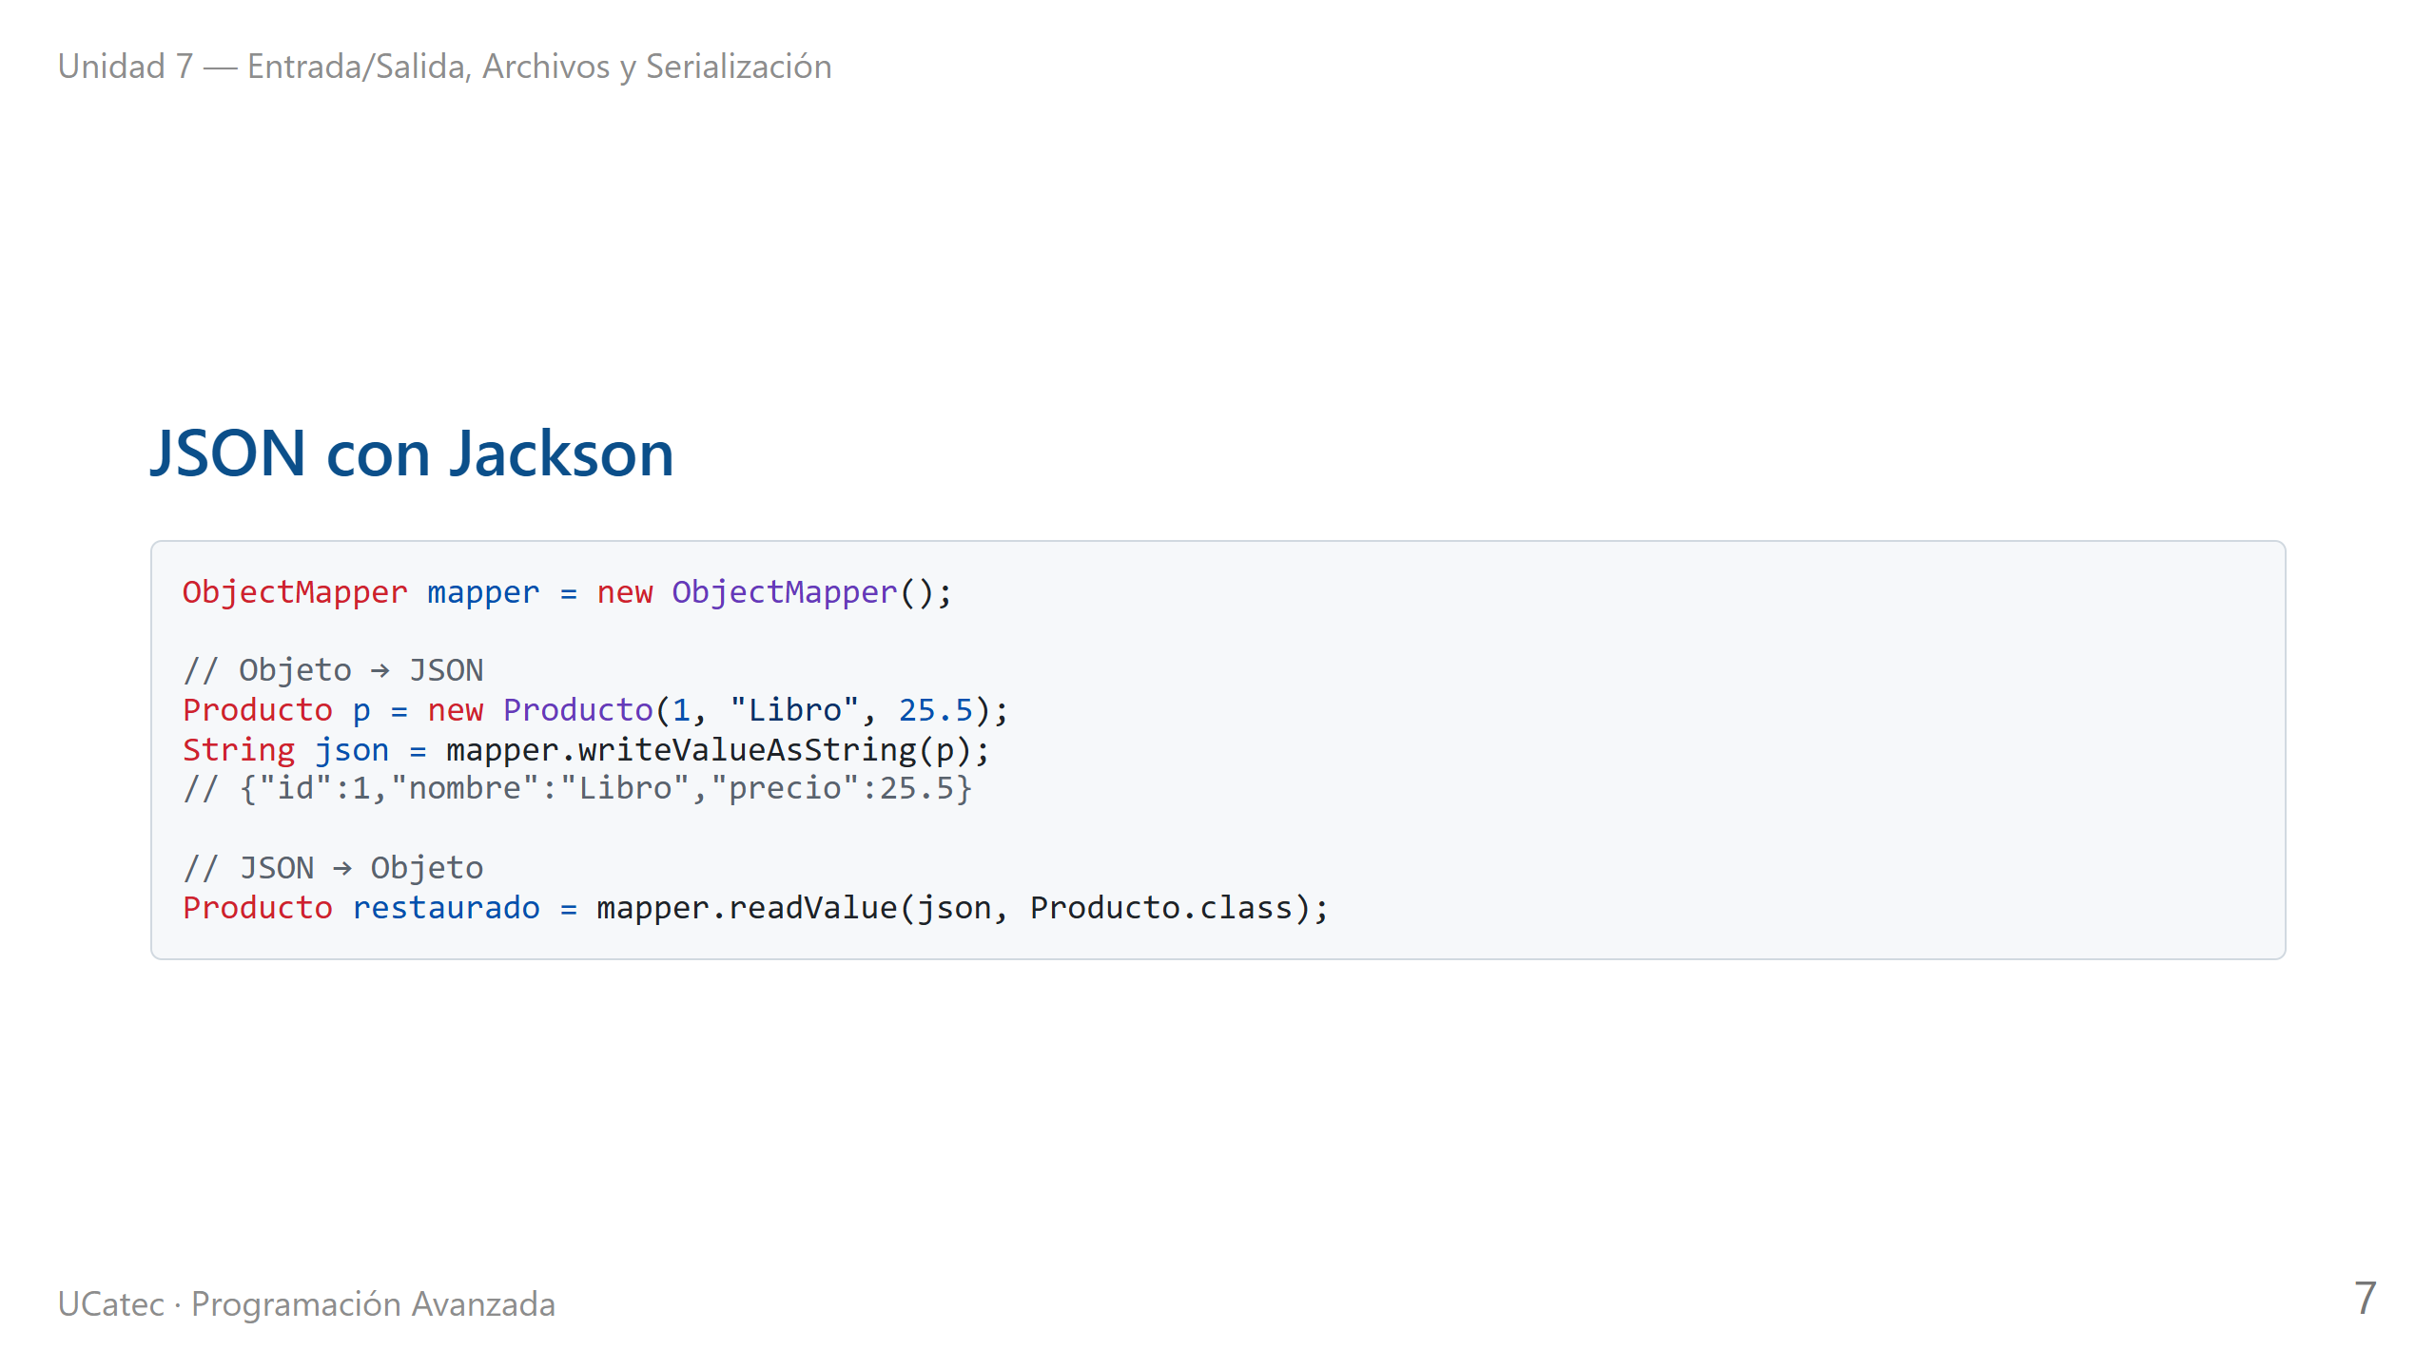

Slide 8
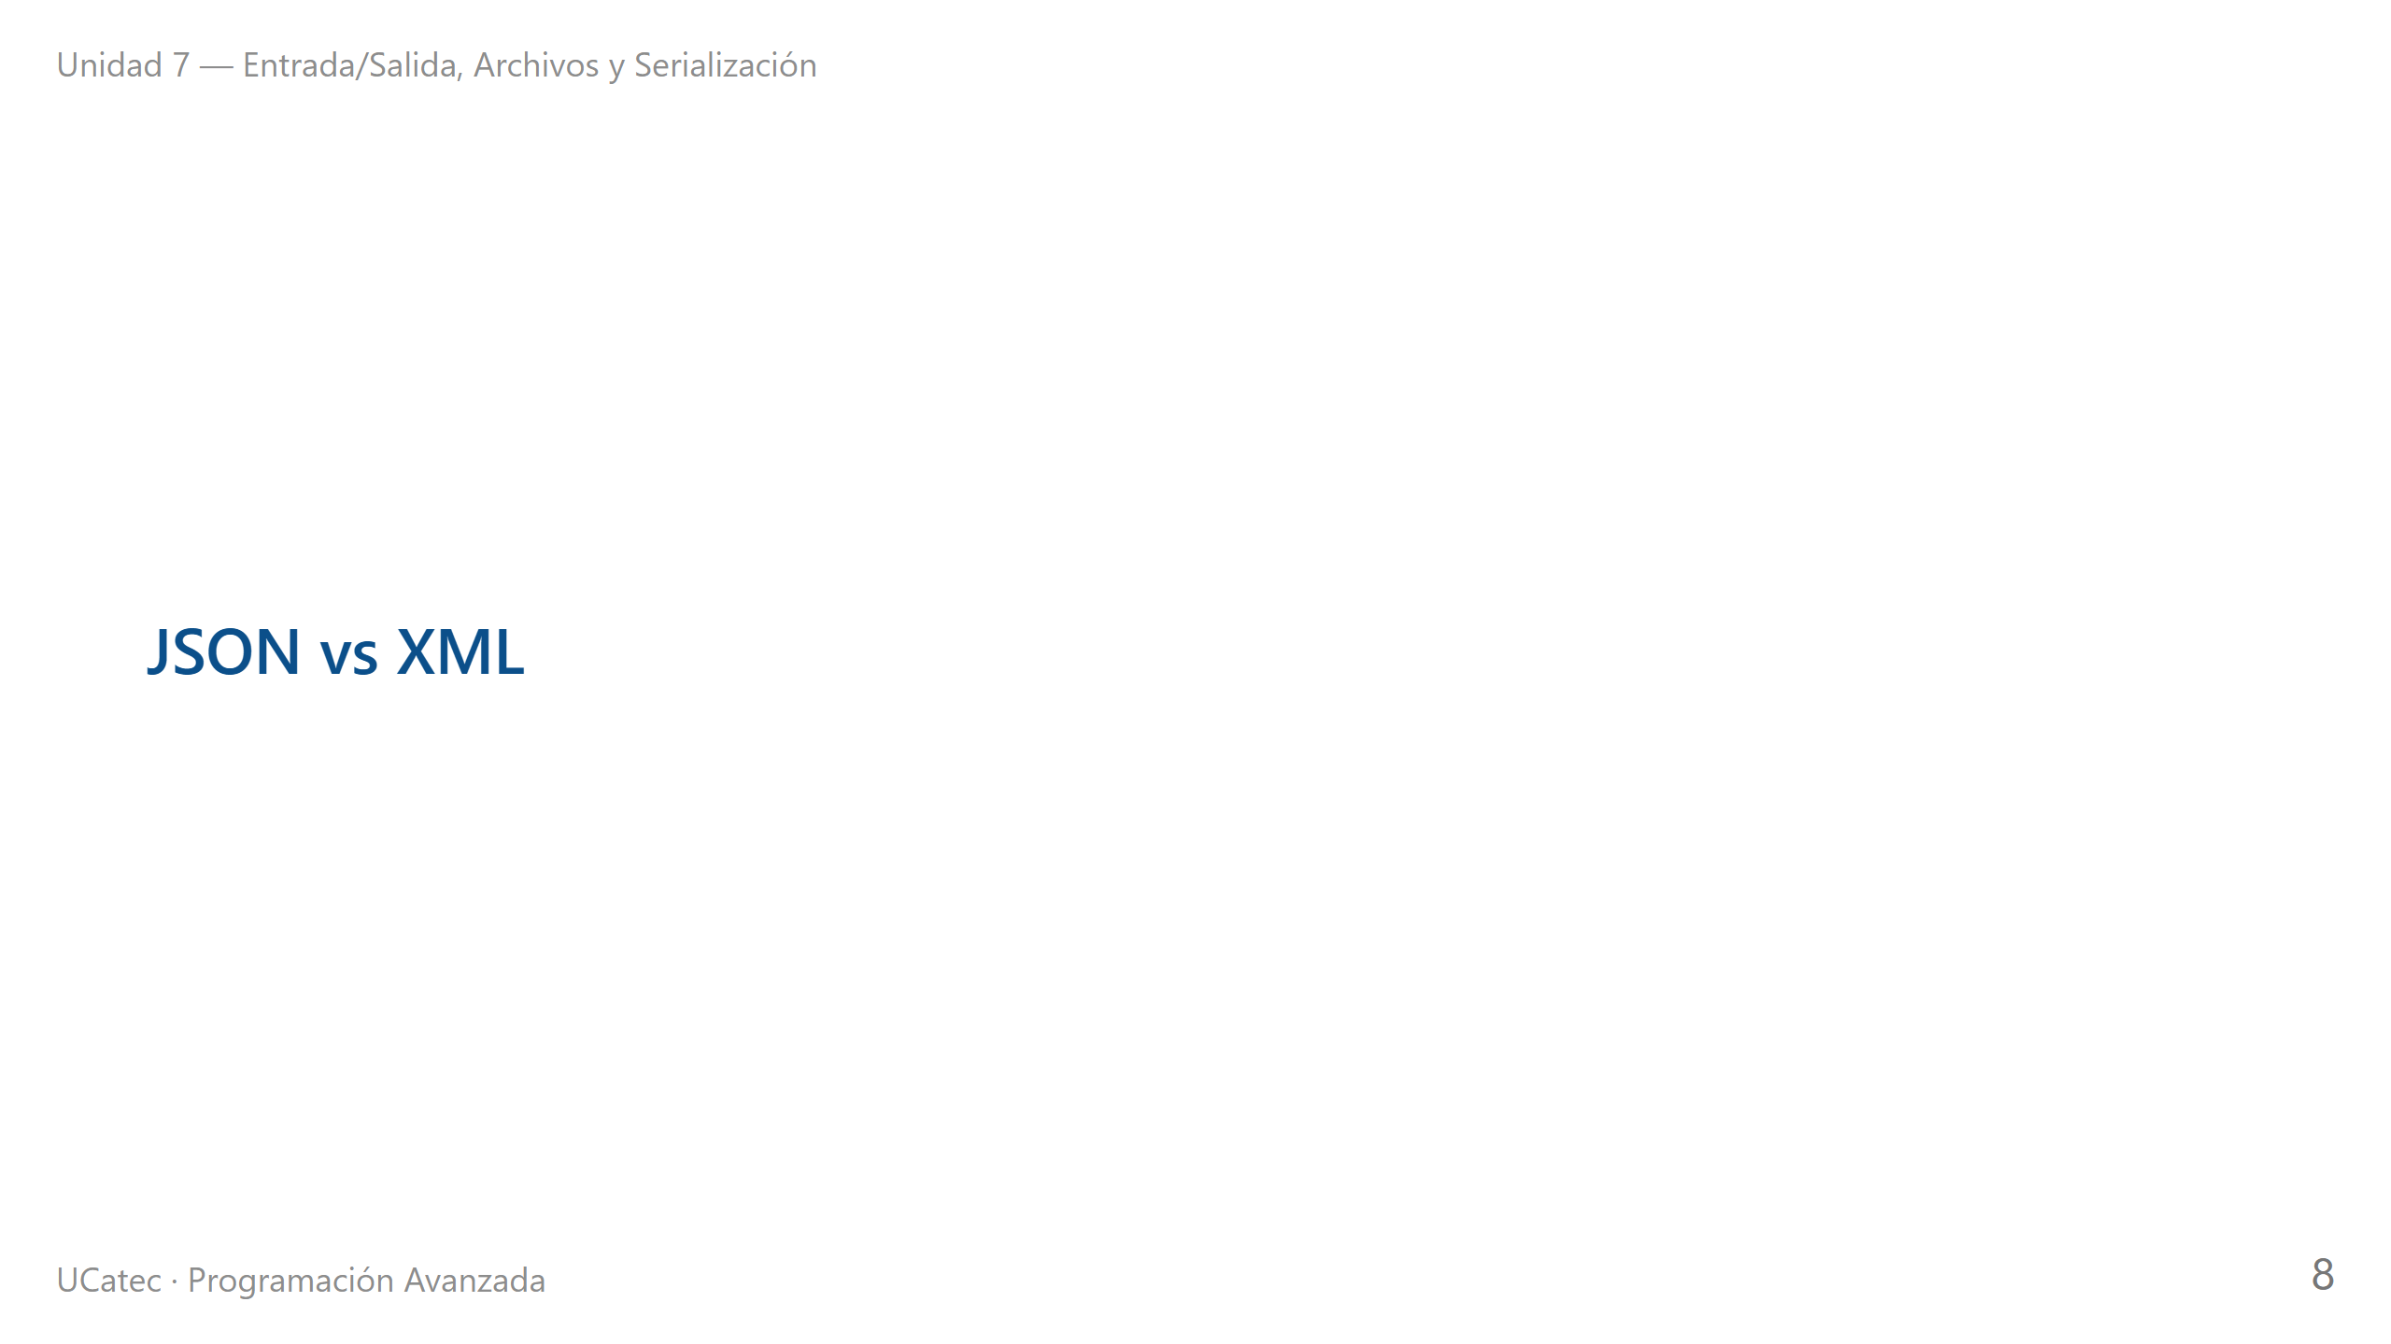
Notes:
fuente: assets/mermaid/04_json_vs_xml.mmd

Slide 9
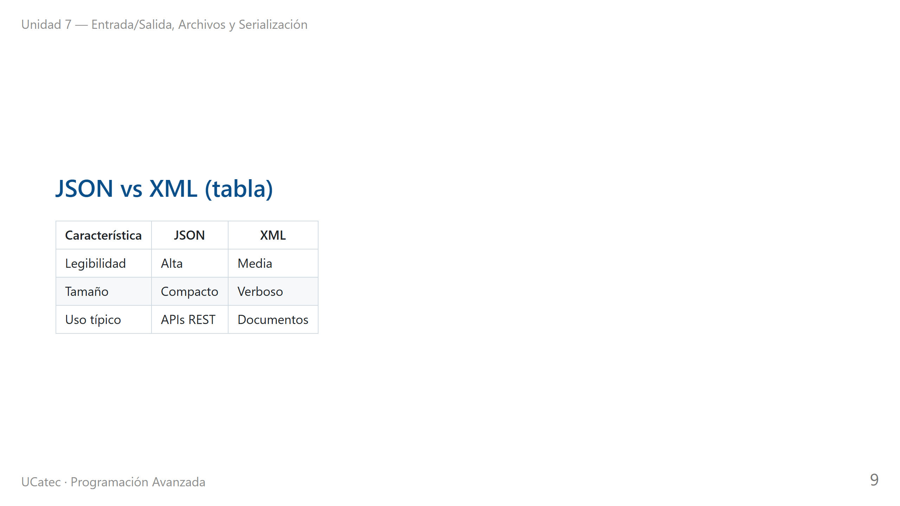

Slide 10
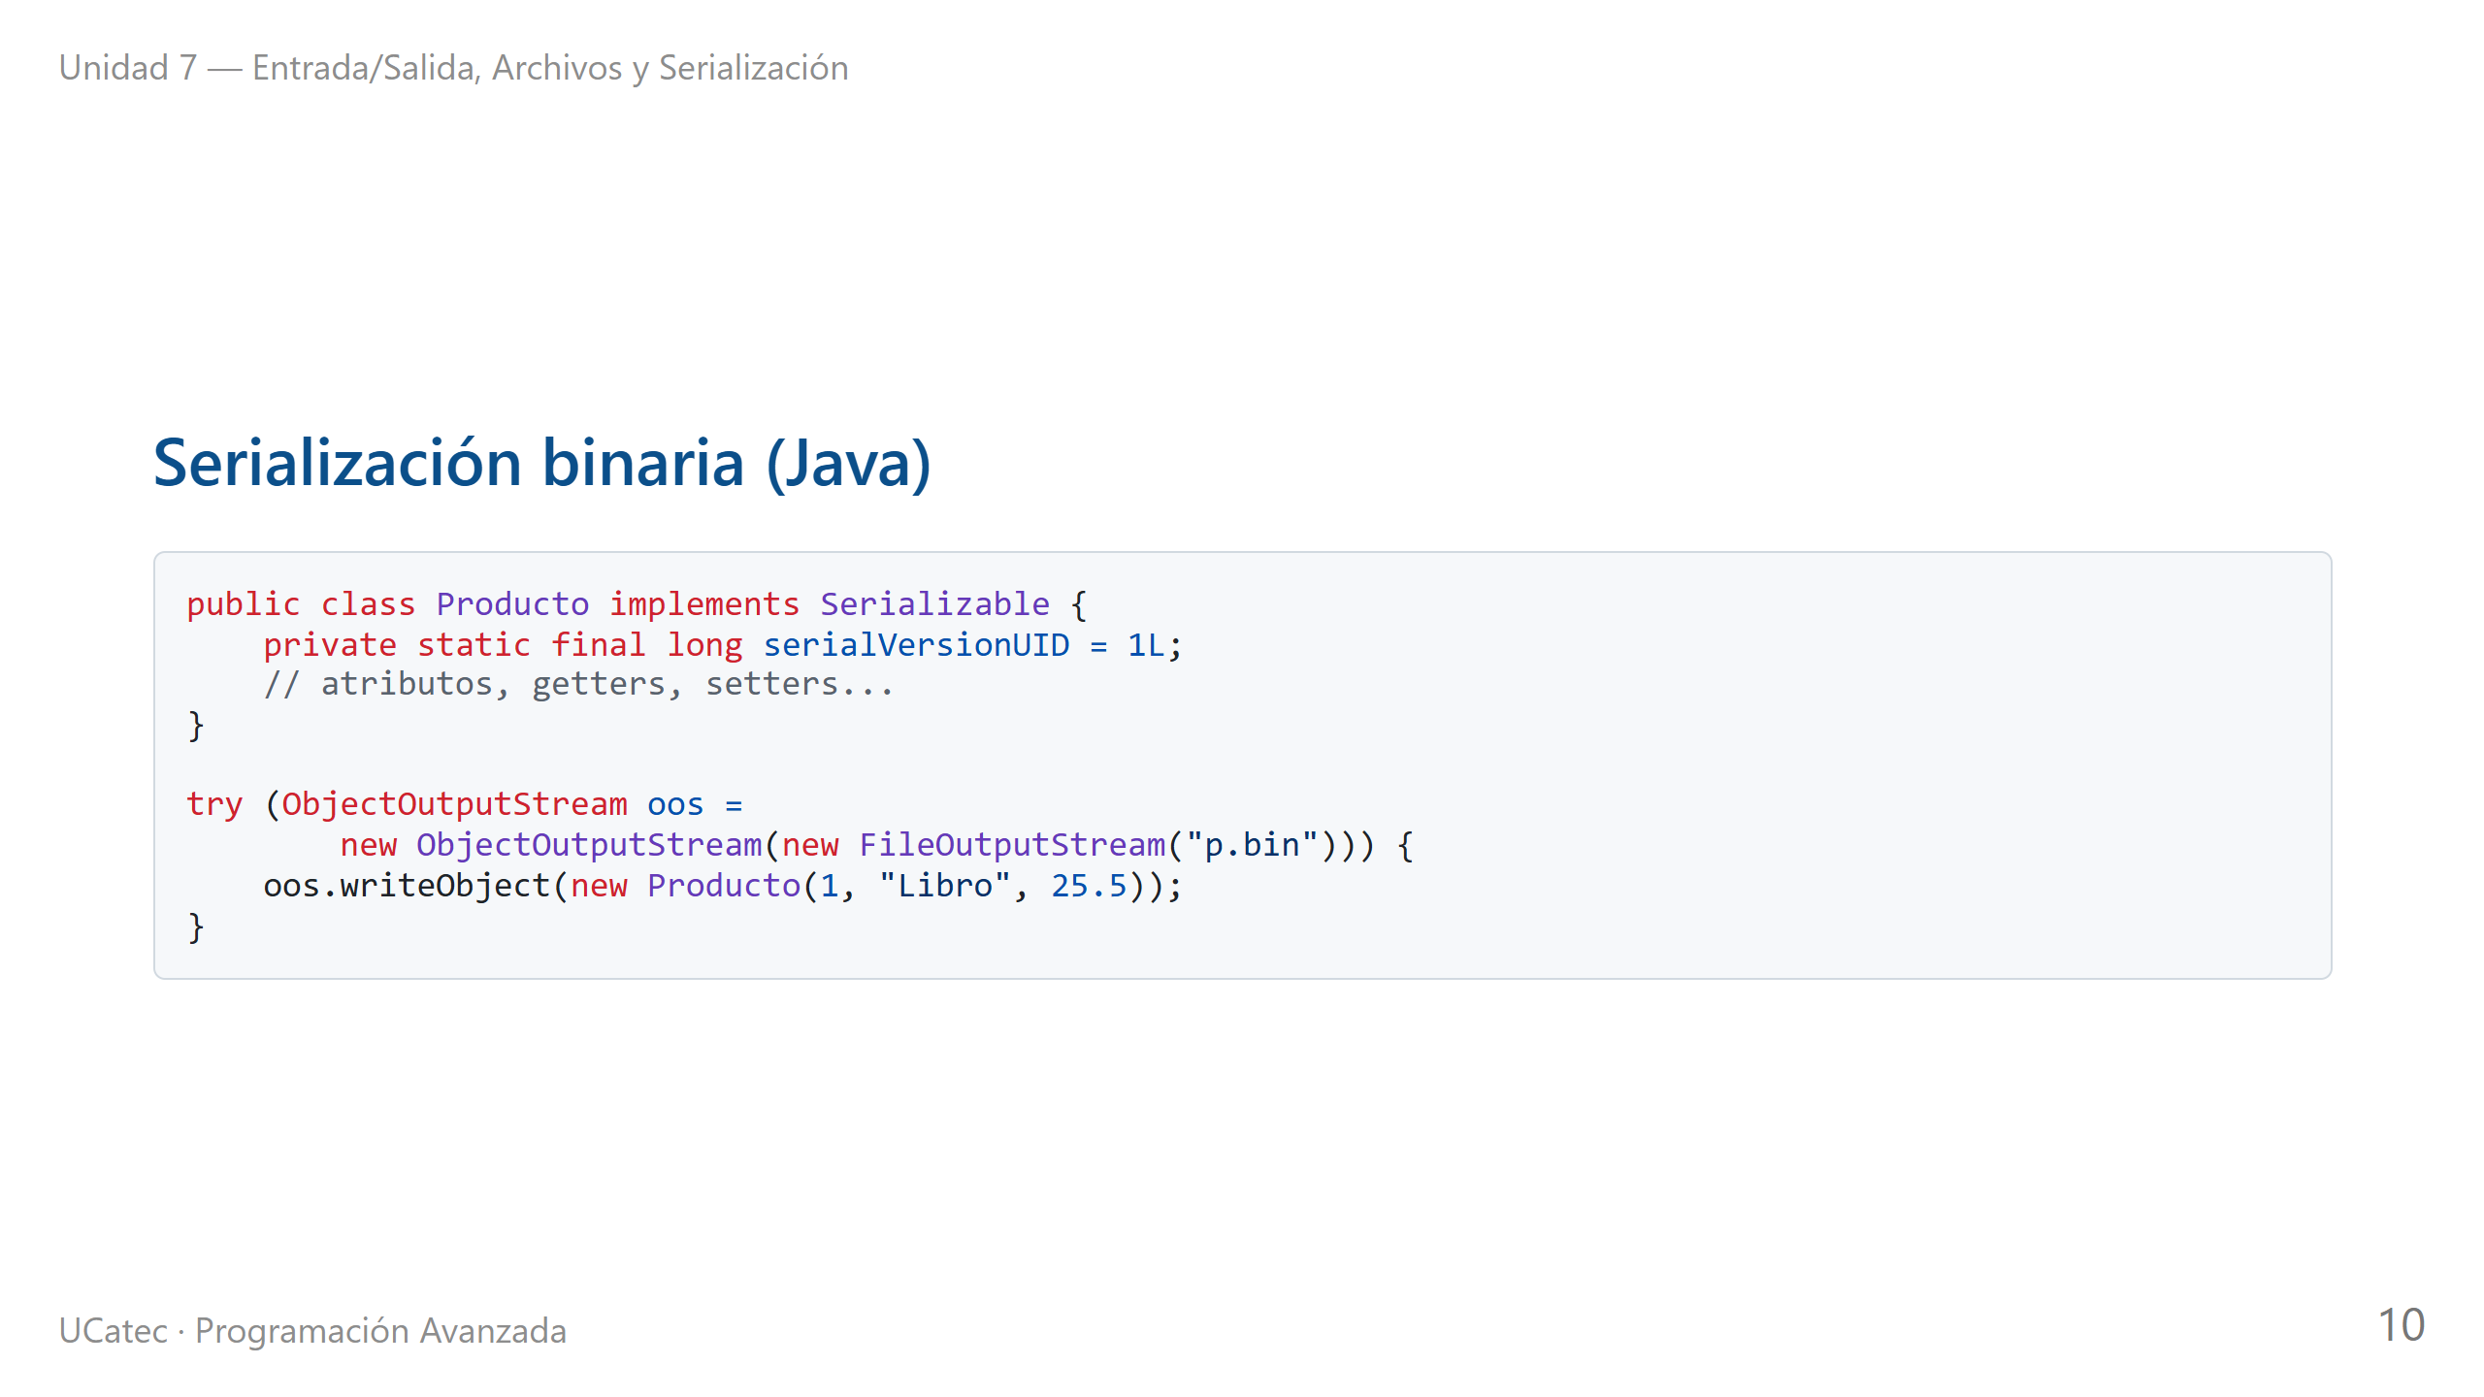

Slide 11
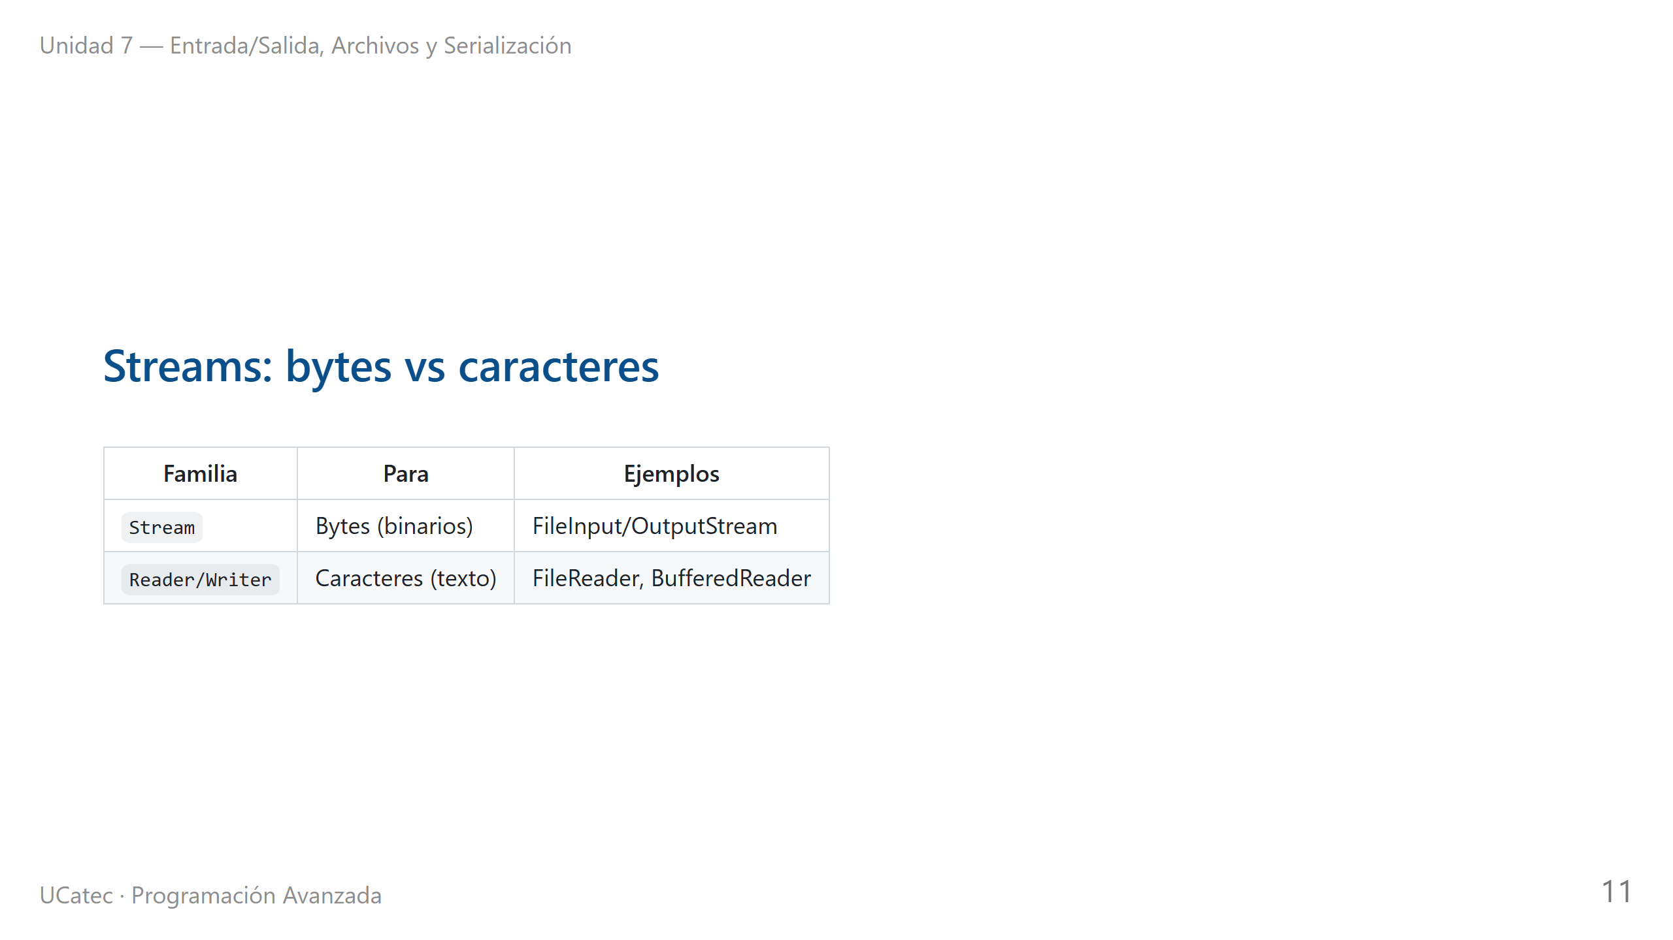
Notes:
fuente: assets/mermaid/02_jerarquia_streams.mmd

Slide 12
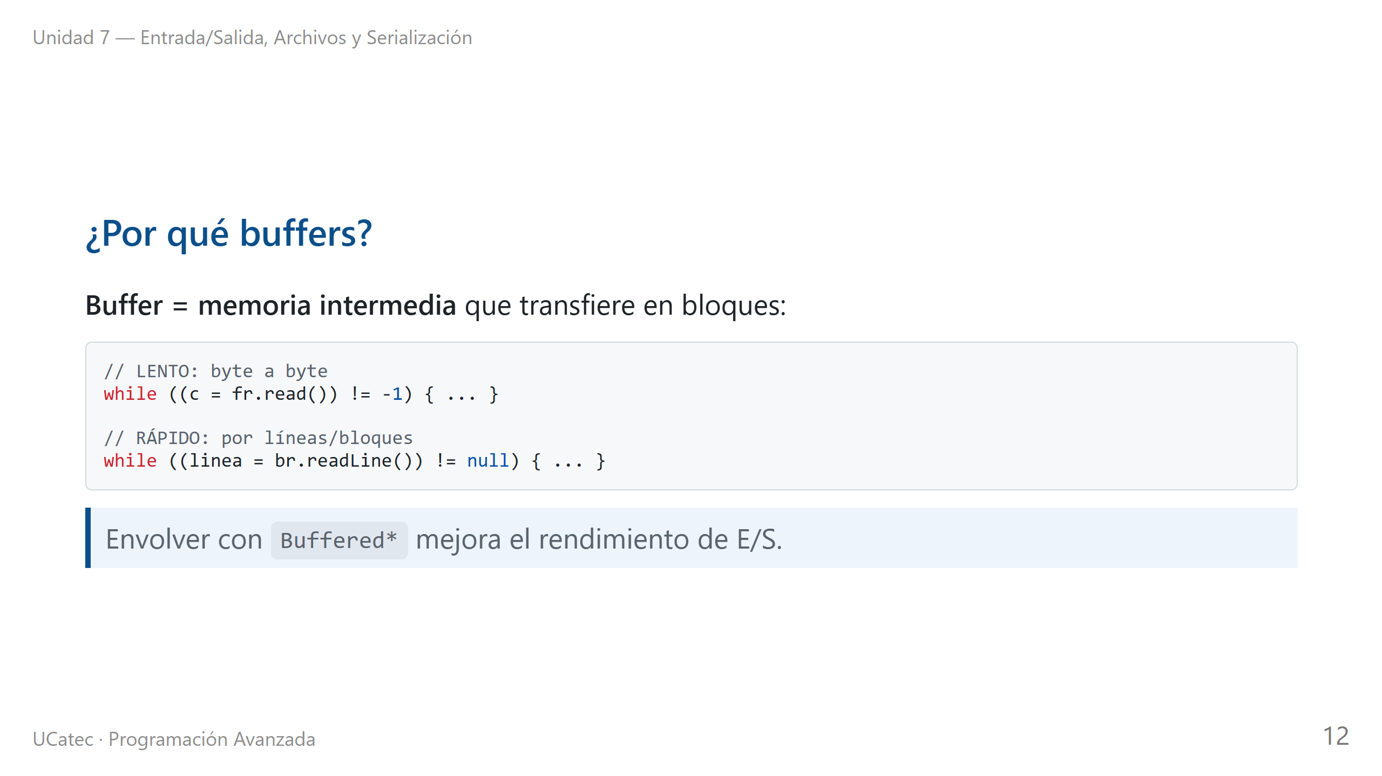

Slide 13
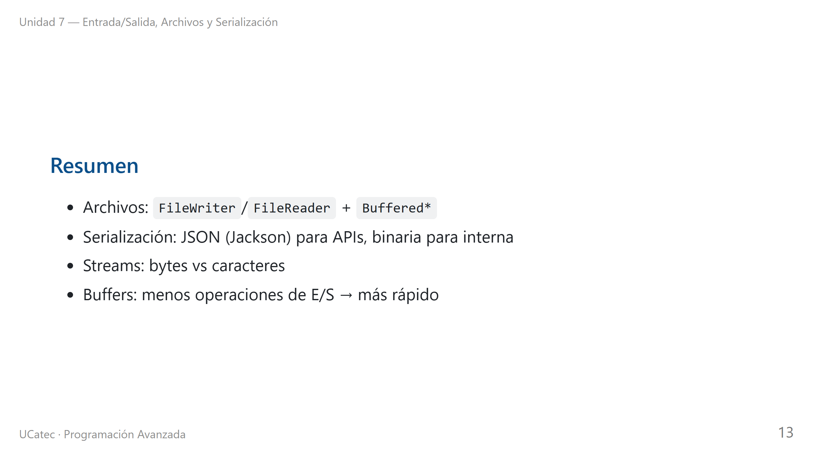

Slide 14
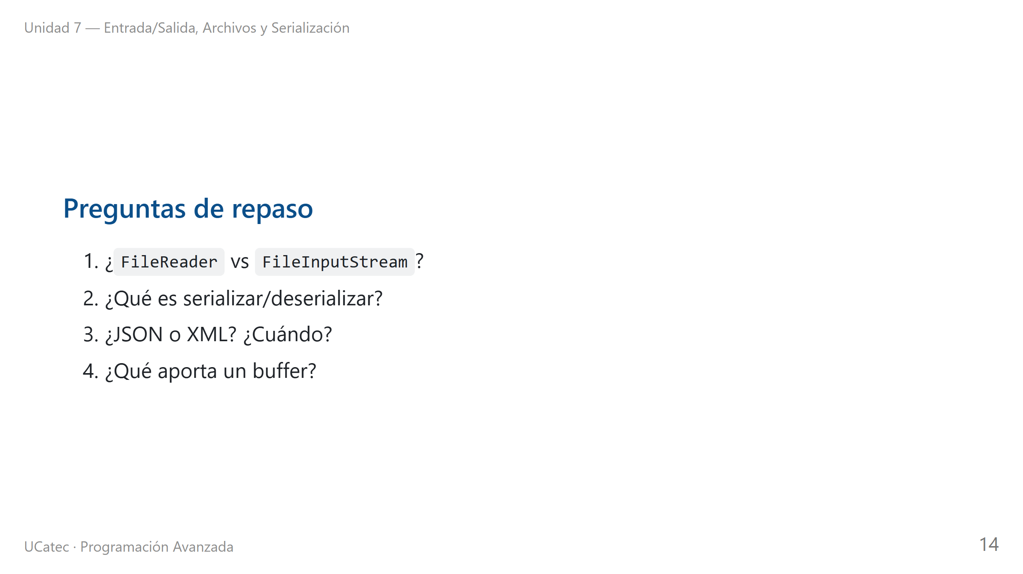

Slide 15
